Slide 1
Строительство МГ «Сила Сибири». Проблемы и мероприятия по их решению
Огрызков Павел Александрович,
начальник производственного отдела
по эксплуатации магистральных газопроводов
ООО «Газпром трансгаз Томск»
Notes:
Добрый день уважаемые коллеги, участники совещания. Представляю Вашему вниманию доклад на тему «Строительство МГ «Сила Сибири». Проблемы и мероприятия по их решению».

Slide 2
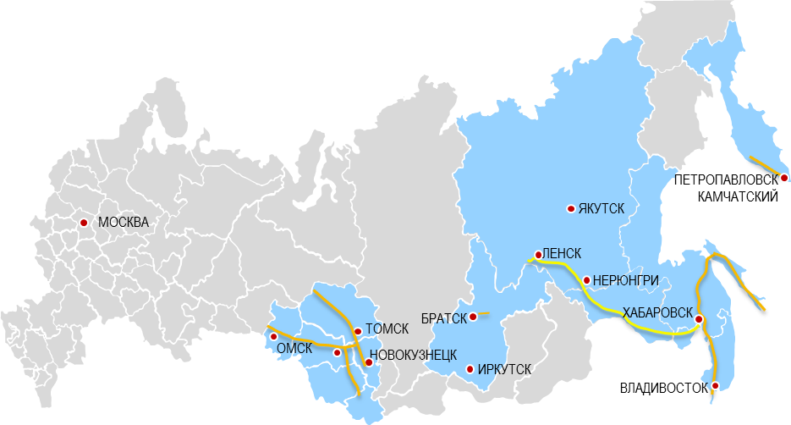
Протяженность МГ, эксплуатируемых
ООО «Газпром трансгаз Томск»
Распределение газопроводов, эксплуатируемых ООО «Газпром трансгаз Томск» по возрастной структуре:
В 2017 ГОДУ
Эксплуатируется:
7084,83 км газопроводов,
– переходов через а/д и ж/д – 650 шт.;
– подводных переходов/ниток –164 шт.;
– количество ТПА на ЛЧ МГ – 9820 шт.
Обслуживается:
1589,34 км трубопроводов СЭИК
472,1 км газопроводов АО «Дальтрансгаз»
373,57 км газопроводов-отводов сторонних организаций
Notes:
На сегодняшний день Обществом эксплуатируется более 9,5 тыс. км нефтегазопроводов и газопроводов-отводов, в том числе:
– 1589,34 км нефтегазопроводов компании «Сахалин Энерджи»;
– 650 переходов через автомобильные и железные дороги;
– 164 нитки подводных переходов;
– более 9,5 тыс. ед. трубопроводной арматуры различного диаметра.
По результатам производственной деятельности за 2017 год на объектах ЛЧ МГ и газопроводов-отводов аварий, инцидентов не допущено. Производственные планы по КР, ДО, ТР выполнены в полном объеме. Участки газопроводов требующие снижения разрешенного рабочего давления по состоянию на 31.12.2017 отсутствуют.

Slide 3
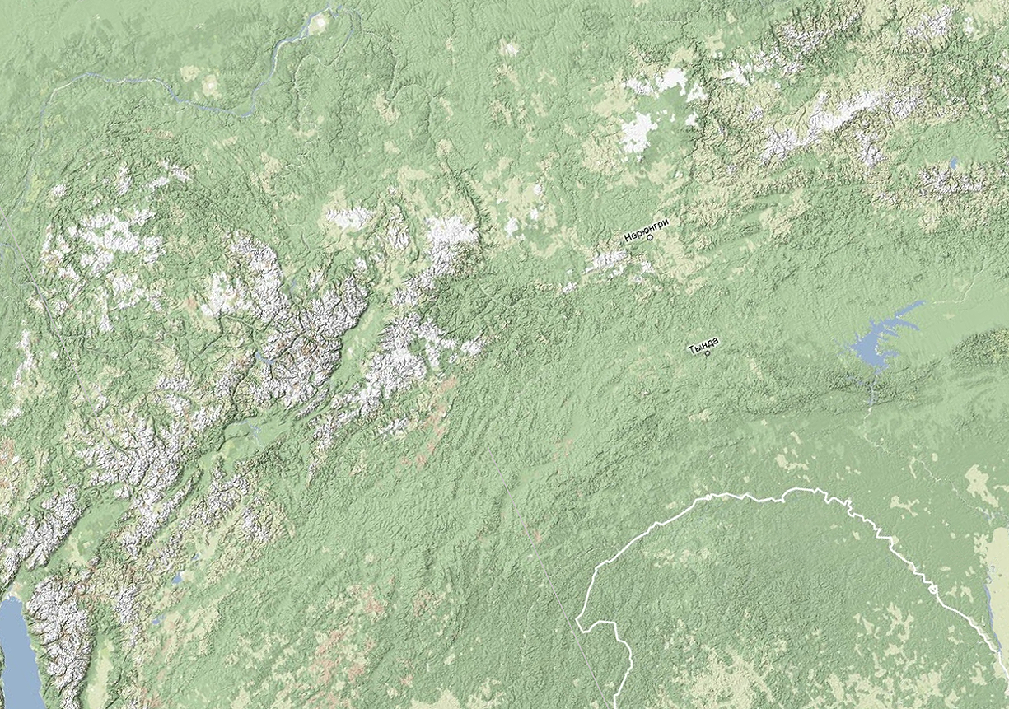
Обзорная схема строительства и основные показатели
«Магистрального газопровода «Сила Сибири»
км 207,3
КС-1
км 565,3
РЕСПУБЛИКА САХА
(ЯКУТИЯ)
км 998,2 – км 1450,7
км 1450,7 – км 1831,3
км 1831,3 – км 1985;
км 0 – км 180,3
км 0
г. Ленск
КС-2
Нерюнгринское ЛПУМГ № 3
Сковородинское ЛПУМГ № 4
Свободненское ЛПУМГ № 5
УКПГ-3
ЛПУМГ № 1
КС-3
км 998,2
ЛПУМГ № 2
КС-4
ЛПУМГ № 3
АМУРСКАЯ ОБЛАСТЬ
г. Сковородино
ЛПУМГ № 4
КС-6
КС-5
км 1450,7
КС-7
КС-7А
г. Свободный
км 0 – км 565,3
км 565,3 – км 998,2
км 1831,3
Ленское ЛПУМГ № 1
Алданское ЛПУМГ № 2
ЛПУМГ № 5
ГПЗ
г. Благовещенск
ХАРАКТЕРИСТИКИ ГАЗОПРОВОДА
СРОК НАЧАЛА ВЫПОЛНЕНИЯ РАБОТ ОКТЯБРЬ 2014
СРОК ОКОНЧАНИЯ ВЫПОЛНЕНИЯ РАБОТ СЕНТЯБРЬ 2019
ДИАМЕТР 1400 мм
РАБОЧЕЕ ДАВЛЕНИЕ (до кс-7а) 9.8 МПа
ПОСЛЕ (до кс-7а) 11,8 МПа
Протяженность 2163,6 Км
ВЫПОЛНЕНО РАБОТ С НАЧАЛА СТРОИТЕЛЬСТВА, КМ
Сварочно-монтажных работ | 1670,5
Комплекс работ (обратная засыпка) | 1403,3
Количество крановых узлов 120 шт.
Количество УЗОУ, УПОУ 19 шт.
Количество УЗПКС 8 шт.
Количество двухниточных переходов
через водные преграды 8 шт.
ПРОПУСКНАЯ СПОСОБНОСТЬ 38 млрд м³ в Год
КОМПРЕССОРНЫЕ СТАНЦИИ 8 шт.
Notes:
Основной задачей любого газотранспортного предприятия является обеспечение безаварийной работы газотранспортной системы, обеспечение надежного и бесперебойного газоснабжения потребителей газа. Вместе с тем начиная с 2014 года Общество ООО «Газпром трансгаз Томск» назначено заказчиком по реализации инвестиционного проекта МГ «Сила Сибири». В настоящее время строительство магистрального газопровода является наиболее приоритетным направлением деятельности Общества.
Протяженность строящегося газопровода составляет 2163,3 км, диаметр 1400 мм. МГ включает себя 8 КС, 120 крановых узлов, 19 УЗОУ, УПОУ, 8 переходов через водные преграды (основные - р. Амур, р. Лена, р. Алдан, р. Нюя, р. Гилюй и т.д.). Проектная пропускная способность газопровода с учетом ввода в эксплуатацию всех КС составляет 38 млрд. м3 в год. Газопровод проходит по двум субъектам РФ (Республика Якутия и Амурская область) от Чаядинского НГКМ до государственной границы РФ-КНР.
С целью обеспечения эксплуатации МГ «Сила Сибири» предусмотрено и на данный момент уже создано 5 ЛПУ МГ:
Ленское ЛПУМГ;
Алданское ЛПУМГ;
Нерюнгринское ЛПУМГ;
Сковородинское ЛПУМГ;
Свободненское ЛПУМГ.
Далее хотелось бы остановиться на строительной готовности объектов ЛЧ МГ.

Slide 4
Выполнение строительно-монтажных работ
МГ «Сила Сибири»
Информация о ходе строительства
Ход выполнения Календарно-сетевого графика
АО «Стройтранснефтегаз»
Этап 1. км 0 – км 207,3 участок «Чаянда – Ленск»
Этап 2.1. км 207,3 – км 301,1 участок «Ленск – КС-1»
АО «Сахатранснефтегаз»
Подготовительные работы по этапам:
Этап 2.1.км 207,3 – км 301,1 участок «Ленск – КС-1»
Этап 2.2. км 301,1 – км 555,8 участок «КС-1 – КС-2»
ООО «Стройгазконсалтинг»
ООО «Нефтегазстрой»
ООО «Стройгазмонтаж»
Этап 2.5. км 1029,8 – км 1290,7 участок «КС-4 – КС-5»
Этап 2.3. км 555,8 – км 794,8 участок «КС-2 – КС-3»
Этап 2.4. км 794,8 – км 965 участок «КС-3 – КС-4»
Этап 2.4. км 965 – км 1029,8 участок «КС-3 – КС-4»
Этап 2.6. км 1290,7 – км 1550 участок «КС-5 – КС-6»
Этап 2.7. км 1550 – км 1817,9 участок «КС-6 – КС-7»
Этап 2.8. км 1817,9 – км 1973,9 участок «КС-7 – Белогорск»
Этап 4.1.км 1973,9 – км 2154,2 участок «Белогорск - Благовещенск»
Этап 2.2. км 301,1 – км 555,8 участок «КС-1 – КС-2»
Этап 2.3. км 555,8 – км 794,8 участок «КС-2 – КС-3»
Этап 4.3. км 2154,2 – км 2158,5 участок «Благовещенск – граница КНР»
Всего по этапам 2 156,120 км
Отклонение
от графика
Сварочные
работы
+ 92,145 км
Изоляция
+ 73,985 км
Разработка
траншеи
+ 42,762 км
Укладка
+ 29,532 км
Обратная
засыпка
- 2,879 км
План на конец 2018 года
План на текущую дату
Факт на текущую дату
Notes:
На данном слайде представлена информация о ходе строительных работ на ЛЧ МГ. Как видно из представленной информации СМР на ЛЧ по всему газопроводу в целом ведутся с опережением календарного графика. На сегодняшний день готовность ЛЧ МГ составляет 81% (ведется устранение технологических разрывов).

Slide 5
Информация о ходе строительства крановых узлов
Этап | Общее количество крановых узлов (в т.ч. УПОУ, УЗОУ, УЗПКС) | В работе | % готовности крановых узлов в соответствии с КСГ |  | Отклонение, %
 |  |  | План на текущую дату | Факт на текущую дату
1 | 13 | 13 | 47,3 % | 56,4 % | + 9,1 %
2.1 | 7 | 7 | 61,2 % | 66,0 % | + 4,8 %
2.2 | 16 | 11 | 9,4 % | 18,2 % | + 8,8 %
2.3 | 19 | 16 | 18,2 % | 12,1 % | - 6,1 %
2.4 СГК | 16 | 16 | 27,7 % | 31,9 % | + 4,2 %
2.4 НГС | 6 | 6 | 42,4 % | 45,9 % | + 3,5 %
2.5 | 19 | 8 | 19,6 % | 13,9 % | - 5,7 %
2.6 | 20 | 9 | 18,0 % | 14,9 % | - 3,1 %
2.7 | 12 | 12 | 43,8 % | 39,0 % | - 4,8 %
2.8 | 7 | 7 | 53,7 % | 61,3 % | + 7,6 %
4.1 | 11 | 10 | 38,4 % | 34,8 % | - 3,6 %
ИТОГО | 146 | 115
Notes:
Параллельно с СМР на ЛЧ газопровода ведутся работы по строительству площадок КУ, узлов запуска и приёма ВТУ (общее количество составляет 146 ед.). На сегодняшний день готовность площадочных объектов составляет 41 %. СМР должны быть завершены до мая 2019 года (с учетом завершения работ по площадочным объектам).

Slide 6
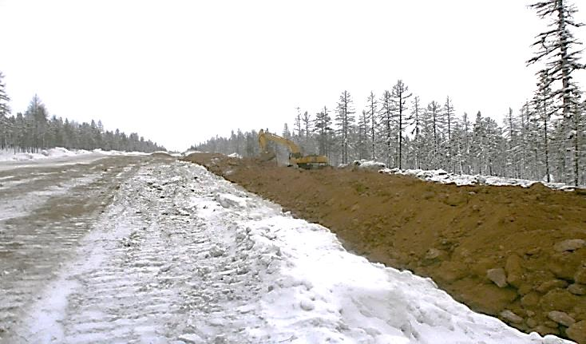
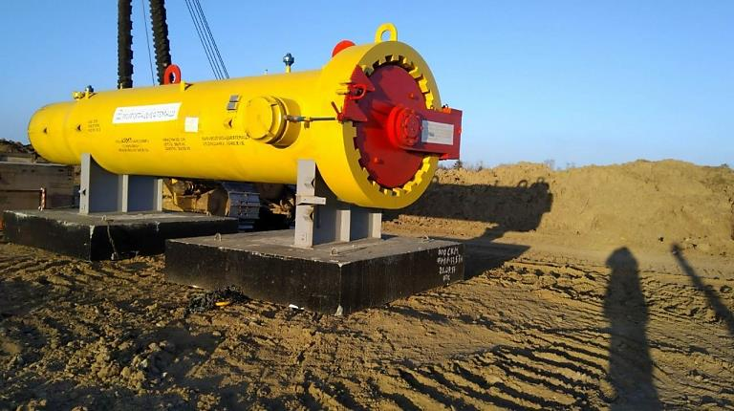
Испытания, осушка
Наименование ЛПУМГ | Протяженность | Начало | Окончание
ЛПУМГ № 1 в г. Ленск | 565,3 км | Июль 2018 | Август 2019
ЛПУМГ № 2 в г. Алдан | 432,9 км | Май 2018 | Август 2019
ЛПУМГ № 3 в г. Нерюнгри | 452,5 км | Декабрь 2018 | Сентябрь 2019
ЛПУМГ № 4 в г. Сковородино | 380,6 км | Май 2018 | Сентябрь 2019
ЛПУМГ № 5 в г. Свободный | 334,0 км | Май 2018 | Июнь 2019
Notes:
Отдельным этапом строительства объекта являются работы по осушке и испытаниям участков ЛЧ МГ. С учетом фактической готовности площадочных объектов, работы по данному направлению начинаются в мае 2018 года. На сегодняшний день ведется работа по разработке рабочих инструкций на осушку, испытания и азотирование участков ЛЧ МГ. Орг. готовность подрядных организаций для выполнения работ имеется. Следует отметить, что с учетом предъявляемых требований по качеству газа, со стороны эксплуатации Общества данному этапу работ уделено особое внимание. Так, в апреле 2018 года проведена выездная проверка готовности подрядных организаций и объектов ЛЧ МГ к проведению завершающего этапа испытаний, проводится проверка разработанных инструкций. Также запланированы выездные проверки по контролю качества работ по осушке и азотированию участков ЛЧ МГ.

Slide 7
Строительный контроль
Распределение нарушений по генеральным подрядным организациям
Ген.подрядная организация | Выявлено | Устранено | Не устранено | Срок истек
АО «Сахатранснефтегаз» | 384 | 269 | 115 | 102
АО «СтройТрансНефтеГаз», в т.ч. | 3835 | 3 799 | 36 | 25
в части строительно-монтажных работ | 3 174 | 3 145 | 29 | 19
в части логистических услуг | 661 | 654 | 7 | 6
ООО «Стройгазконсалтинг» | 1212 | 1158 | 54 | 22
ООО «Нефтегазстрой» | 431 | 391 | 40 | 31
ООО «Стройгазмонтаж» | 3 605 | 3185 | 420 | 200
China Petrolium Pipeline (ЕРС) | 255 | 249 | 6 | 6
Notes:
Так же хочу отметить организацию строительного контроля на МГ «Сила Сибири». По всем видам СМР строительный контроль ведется службой строительного контроля инженерно-технического центра Общества, созданной специально для реализации проекта МГ «Сила Сибири» преимущественно из числа сотрудников компании. Как видно из информации представленной на слайде, при общем количестве выданных замечаний, а это примерно 13,5 тыс., количество не устранённых замечаний с истекшим сроком устранения составляет примерно 400 шт., что составляет 3 % от общего количества замечаний. С учетом количества подрядных и субподрядных организаций, работающих на Объекте, данный результат говорит о исполнительской дисциплине большинства подрядных организаций.
Организация и осуществление строительного контроля силами дочернего Общества обусловлена требованиями СТО Газпром 2-2.2-860-2014 «Положение об организации строительного контроля Заказчика при строительстве, реконструкции и капитальном ремонте объектов ПАО «Газпром», предполагающих наличие следующих обстоятельств:
- при новом строительстве, сотрудники специализированных служб, строительного контроля, вновь принятые и обученные, после завершения строительства переходят на постоянную работу в эксплуатационные подразделения. Тем самым у персонала имеется заинтересованность в обеспечении объективного контроля, за качеством работ. В данном случае эксплуатационное подразделение обеспечивается персоналом владеющим особенностями и техническим состоянием объектов, в контроле за качеством строительства которых этот персонал участвовал;
- ещё одним фактором является отсутствие зависимости службы строительного контроля от подрядных организаций в части транспортного обеспечения, обеспечения местами проживания, обеспеченность собственным приборным парком для выполнения контрольных процедур и измерительных операций;
- расчетная стоимость оказания услуг сторонними организациями больше чем стоимость работ выполняемых специализированной службой дочернего общества (без учета затрат на обучение, аттестацию персонала и приобретение необходимого приборного парка).

Slide 8
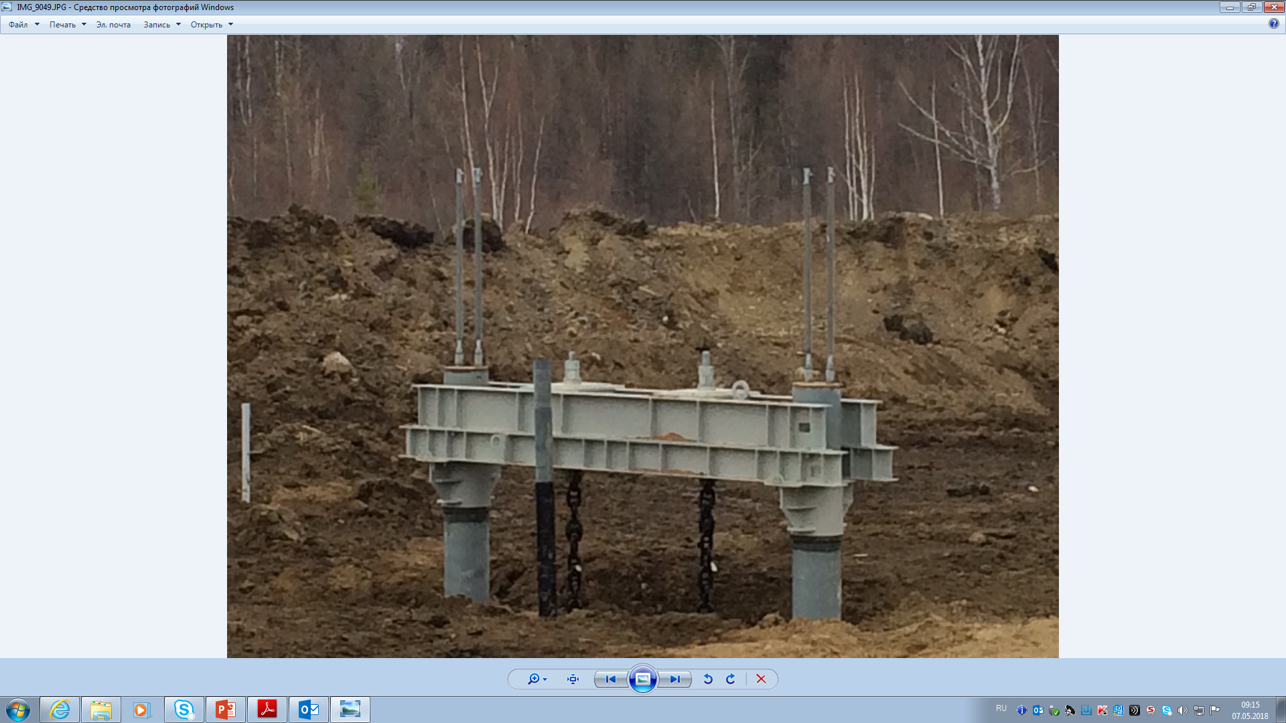
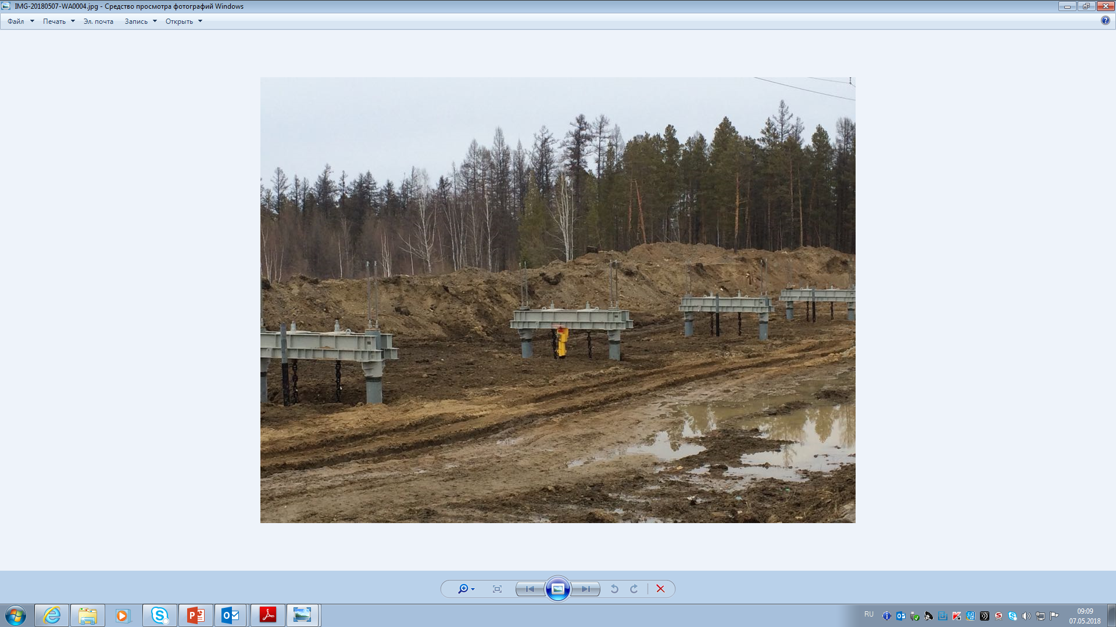
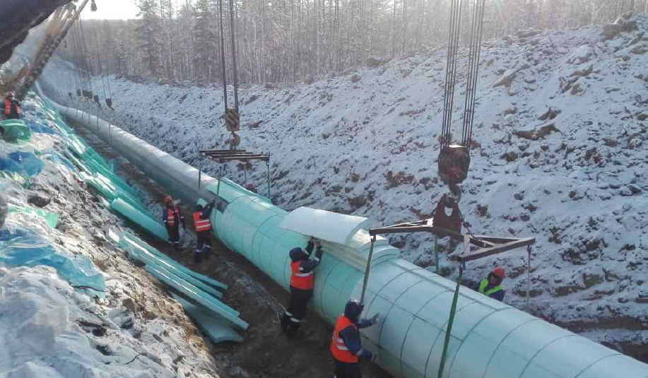
Особенности строительства МГ «Сила Сибири»
Notes:
Трасса МГ «Сила Сибири» проходит по территории двух субъектов РФ (Республика Якутия, Амурская область) и характеризуется сложными и неоднородными природно-климатическими и геологическими условиями. Трасса МГ пересекает участки развития карстовых и термокарстовых процессов, курумы, сейсмически опасные участки, участки ММГ, также имеются значительные перепады высот, уклоны более 18°. Так, на участках развития ММГ и наличия карстовых пород, имеется негативный опыт эксплуатации магистрального нефтепровода «Восточная Сибирь – Тихий океан» (ВСТО)
ПАО «АК «Транснефть». Растепление грунта и значительное переувлажнение почв, произошедшее в процессе СМР и после ввода в эксплуатацию МН, стало причиной активизации карстовых и термокарстовых процессов, что в конечном итоге привело к потере несущей способности грунтов и возникновению нештатаных ситуаций на МН. Для решения данной проблемы нефтяниками были приняты технические решения для термостабилизации грунтов, предотвращающие дальнейшее протекание эррозионных процессов, и устройство системы подвесов для опирания трубопровода. Данные технические решения представлены на слайде.
На основании результатов инженерно-геологических изысканий при проектировании МГ «Сила Сибири» предусмотрены специальные технические решения по минимизации воздействия газопровода на грунт (см. фото снизу) в процессе его эксплуатации. Также с целью прогнозирования протекания опасных геологических процессов в целом (карст, термокарст, наледеобразование) Обществом в настоящее время заключен договор на выполнение НИОКР с Институтом физико-технических проблем Севера им. В.П. Ларионова в, г. Якутске, на проведение дополнительных полевых работ по оценке и прогнозированию протекания опасных геологических процессов как в процессе СМР, так и в процессе эксплуатации.

Slide 9
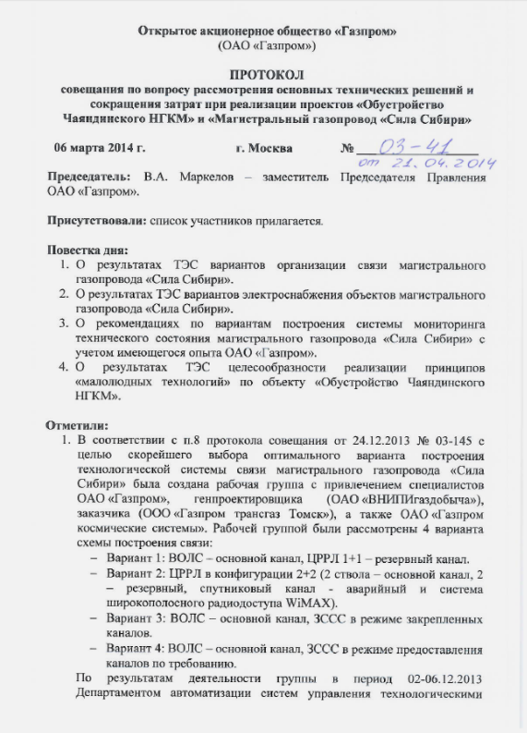
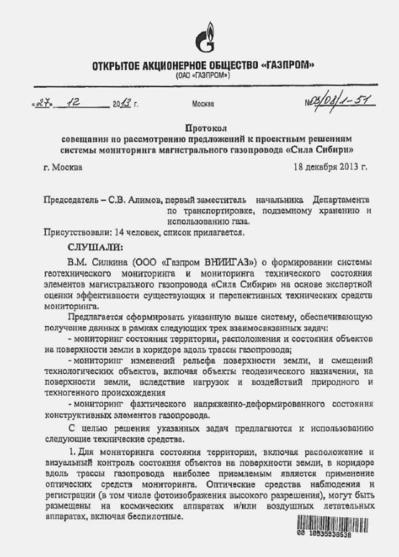
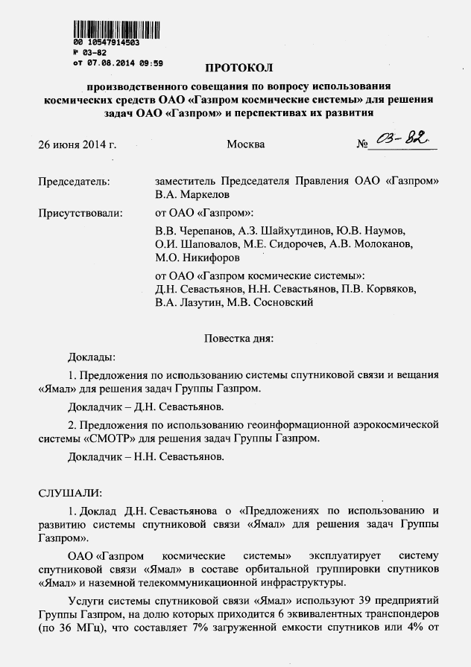
Геотехнический мониторинг МГ «Сила Сибири»
Состав системы ГТМ:
Подсистема сейсмического мониторинга.
Подсистема температурного мониторинга.
Подсистема гидрогеологического мониторинга.
Notes:
В соответствии с требованиями нормативно-технической документации и с учетом условий прохождения трассы МГ предусмотрены проектные решения по организации системы геотехнического мониторинга. Необходимо отметить, что система мониторинга объектов линейной части (далее – ЛЧ) магистральных газопроводов (далее – МГ) реализована на МГ «Сахалин – Хабаровск – Владивосток», МГ «БТК Киринского ГКМ – ГКС «Сахалин».
В состав системы мониторинга на указанных объектах входит 5-ть подсистем:
- система геотехнического мониторинга на основе волоконно-оптических сенсоров (далее – ВОС ГТМ ВОС), предназначенная для контроля смещения оси трубопроводов, определения предельных значений напряженно-деформированного состояния
(далее – НДС) участков трубопроводов в зонах активных тектонических разломов и участков высокой сейсмической активности;
- сейсмологическая подсистема, представляющая собой сейсмические станции для наблюдения и выявления сейсмических событий;
- геодеформационная подсистема, предназначенная для отслеживания смещений грунта по данным спутниковых геодезических приемников;
- система мониторинга на основе интеллектуальных вставок (далее – СМ ИВ), предназначенная для измерения фактических значений НДС;
- информационная интеллектуальная система комплексного мониторинга состояния МГ, обеспечивающая интеграцию всех подсистем системы мониторинга (разработка АО «Гипрогазцентр»).
Система мониторинга объектов ЛЧ МГ эксплуатируется производственными подразделениями ООО «Газпром трансгаз Томск». За период эксплуатации системы событий, связанных с изменением НДС и протеканием опасных геологических процессов, не зарегистрировано.
Несмотря на отсутствие фактов срабатывания системы и отсутствие возможности дать оценку практической пользы установленной системы, в процессе эксплуатации оборудования выявлен ряд проблемных вопросов:
- низкая ремонтопригодность оборудования ГТМ ВОС ввиду наличия в комплектации установленной системы (разработчик ЗАО «Лазер Солюшенс») технологий и оборудования импортного производства;
- узкий температурный диапазон работы активного оборудования ГТМ ВОС (от 0 до плюс 40 град. С), что влечет за собой необходимость установки дорогостоящих климатических установок с системой автоматического регулирования, а также системой аварийного отключения в случаях недопустимых изменений температурного режима;
- ввиду использования программного обеспечения и оборудования зарубежного производства система является дорогостоящей в обслуживании и экономически неэффективна;
- Система мониторинга ИВ позволяет получать данные о фактической величине НДС только в границах локальных участков и не дает полной картины по всему контролируемому участку МГ. Определение значений фактической величины НДС необходимо на этапе строительства для настройки и нормальной работы ГТМ ВОС.
С учетом возможности проведения измерений фактического НДС неразрушающими методами без установки дополнительного штатного оборудования Система мониторинга ИВ может быть исключена из состава системы мониторинга объектов ЛЧ МГ.

Slide 10
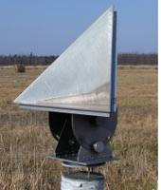
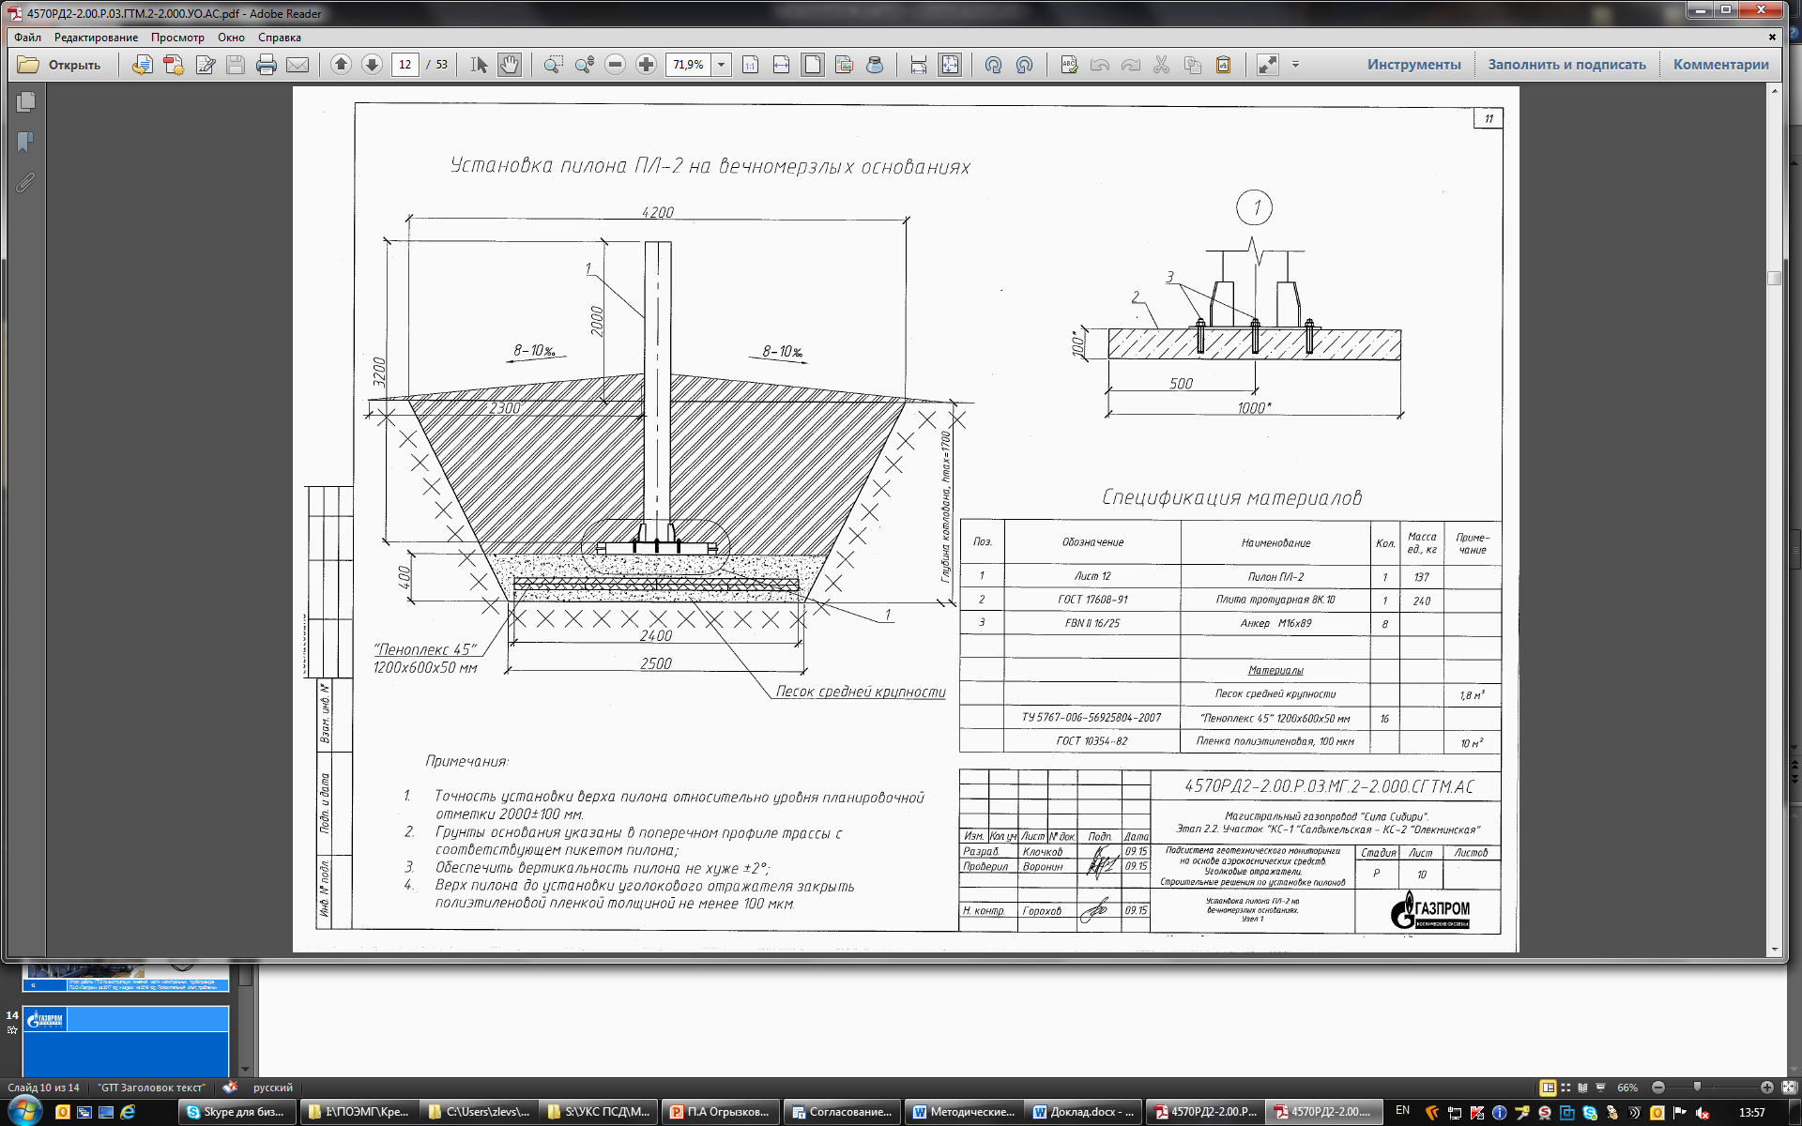
Установка уголковых отражателей
Размер | 1 м х 1 м х 1 м
Материал | Алюминий или углепластик
При установке требуется наведение на направление обзора со спутника. Пилон под установку уголкового отражателя крепиться хомутом к трубе газопровода. Обслуживания не требует. Устанавливается вместо Подвижных Станций Геодеформационного Мониторинга (ПС ГДМ) Количество отражателей может быть увеличено без дополнительных затрат на эксплуатацию. Установка Базовых Станций Геодеформационного Мониторинга (БС ГДМ) не требуется.
Обеспечивает измерение деформаций и подвижек с чувствительностью 0,2-0,5 см на основе радиолокационной съёмки с космических аппаратов
Notes:
На основании опыта эксплуатации МГ «Сахалин – Хабаровск – Владивосток» и протокольных решений, состав оборудования системы ГТМ на МГ «СС» в значительной степени минимизирован и включает в себя следующие компоненты:
1. Подсистема сейсмического мониторинга. Включает в себя сеть сейсмических приемников и систему радиолокационной интерферометрии с применением уголковых отражателей. Данная система позволит осуществлять контроль за сейсмически опасными процессами в случае их активизации, а также позволит производить соответствующие измерения и контроль деформационных процессов грунта в зоне прохождения трассы МГ.
2. Подсистема теплового/температурного контроля состояния грунтов оснований зданий и инженерных сооружений. Представляет собой режимно-наблюдательную сеть термометрических скважин, позволяющую осуществлять контроль за изменениями температурного режима грунтов оснований, давать оценку динамики и характеру изменения температурно-прочностных условий, выявлять причины возникающих изменений.
3. Подсистема гидрогеологического мониторинга. Представляет собой режимно-наблюдательную сеть гидрогеологических скважин. Основными задачами подсистемы являются осуществление необходимых контрольных измерений и выявление процессов заболачивания и обводнения, приводящих к изменению деформационно-прочностных свойств грунтов оснований, оценка влияния протекающих процессов на безопасность работы ГТС.
4. Коррозионный мониторинг.

Slide 11
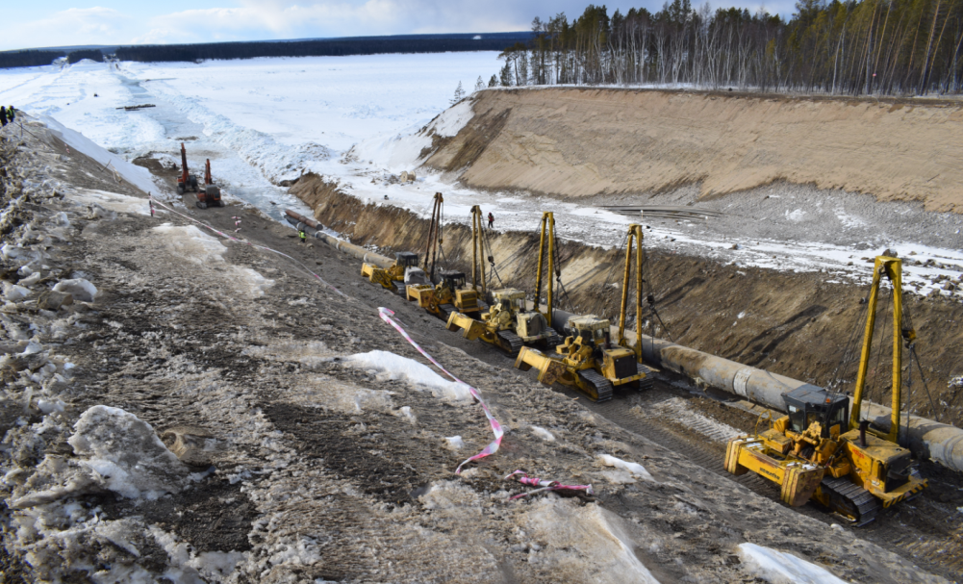
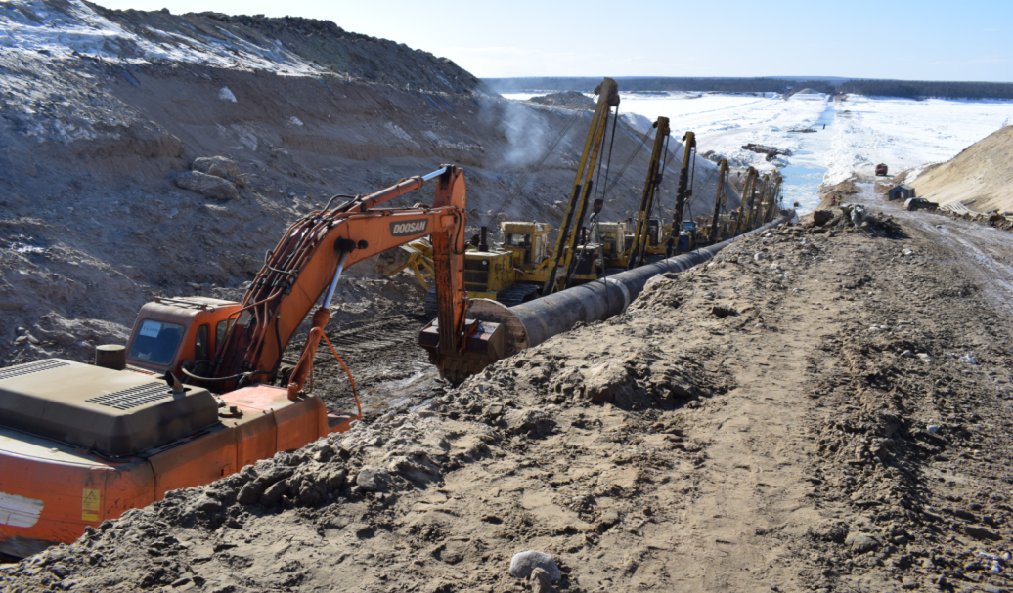
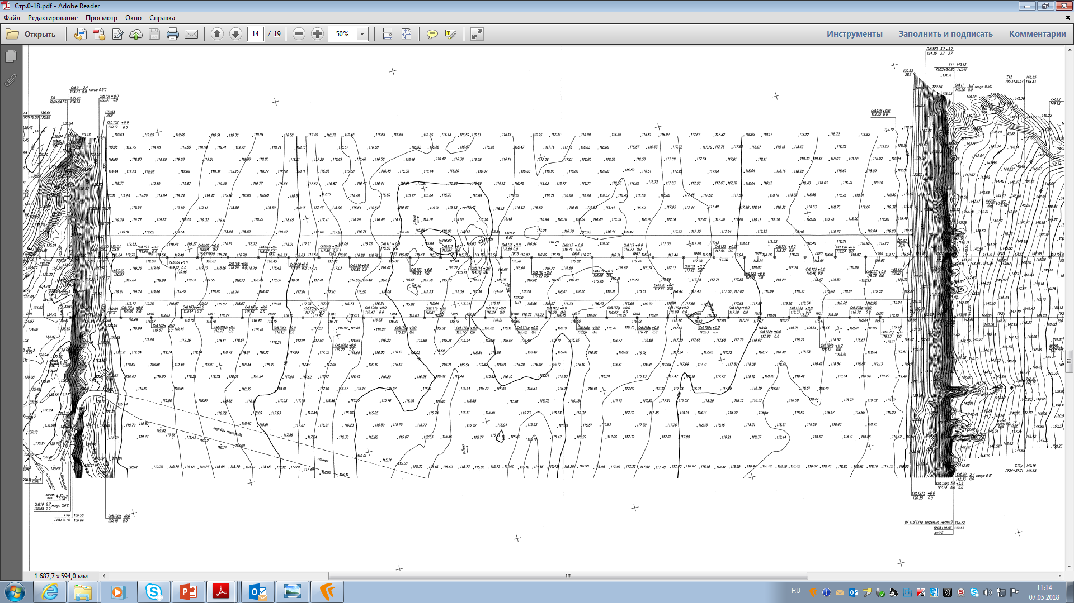
Переходы через естественные и искусственные преграды
Notes:
Трасса МГ «Сила Сибири» пересекает порядка 500 рек и малых водных преград, в состав МГ входят 8 переходов через водные преграды в двухниточном исполнении, 37 категорийных участков переходов через водные преграды в однониточном исполнении, 47 пересечений с автомобильными дорогами и коммуникациями сторонних организаций.
Одним из наиболее ответственных участков прохождения МГ являются переходы через крупные водные преграды. Одним из таковых является переход через р. Лену, главную водную артерию республики Якутия. Протяженность перехода составляет почти 3,5 км, в том числе русловая часть 700 м. Профиль перехода в месте пересечения МГ характеризуется крутыми берегами высотой до 24 м, что потребовало принятия дополнительных проектных решений в части выполнения работ по срезке грунта, что можно видеть на фото, представленного на слайде. Переход через р. Лена выполнен применением труб со сплошным обетонированным покрытием. С учетом сроков выполнения СМР и значительных весовых нагрузок монтаж (вес одной трубы 32 тонны, общий вес русловой части около 2000 тонн) русловой части предусмотрен методом протаскивания. Необходимо также отметить, что ввиду наличия скальных пород разработка траншеи в русле реки выполнялась с применением технологии буровзрыва.

Slide 12
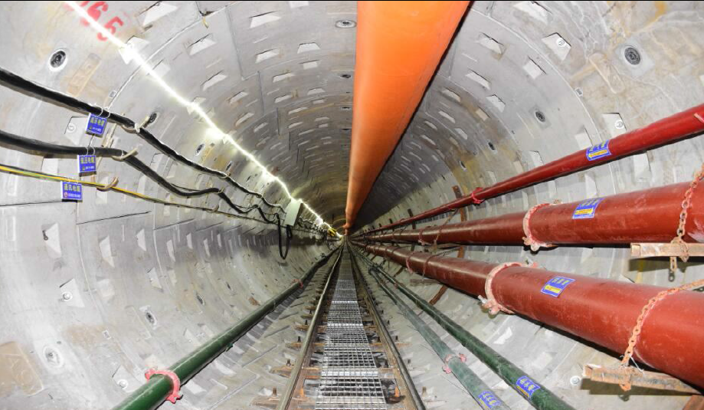
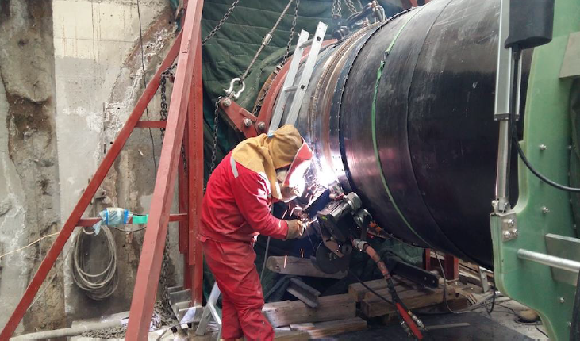
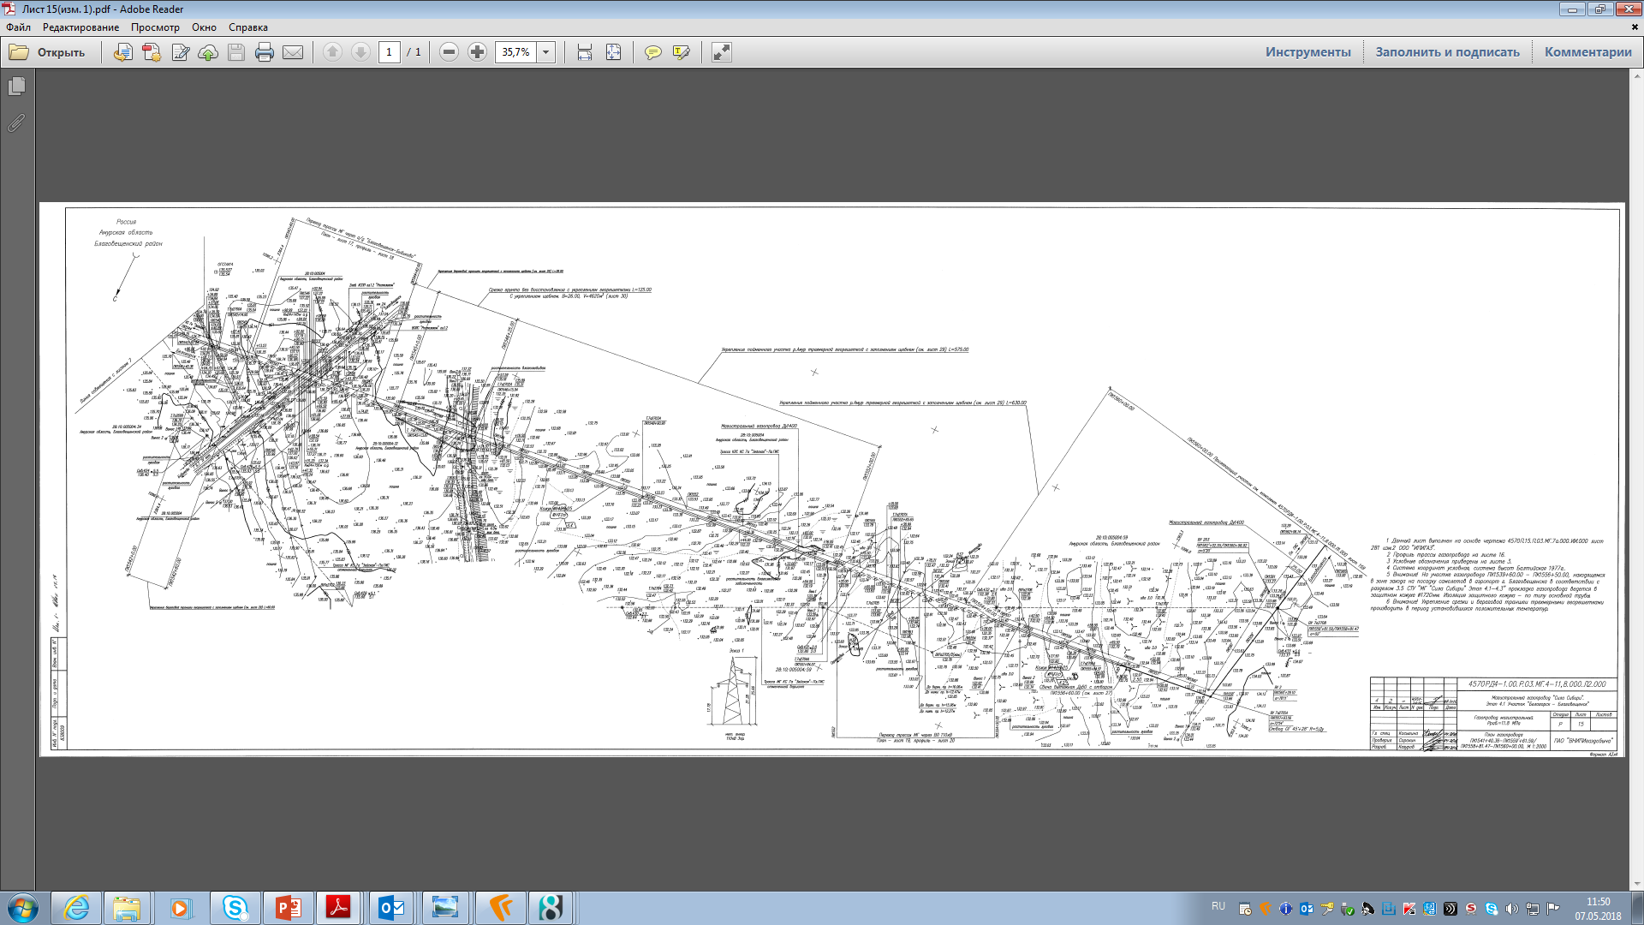
Переходы через естественные и искусственные преграды
Notes:
Особое внимание следует уделить подводному переходу через р. Амур, входящему в состав трансграничного участка МГ. СМР работы ведутся силами подрядных организаций китайской стороны. Выполнение данного перехода предусмотрено методом микротоннелирования. На слайде представлен общий вид готового тоннеля для прокладки основной нитки подводного перехода. Основная особенность данного перехода заключается в наличии стартовых и приемных котлованов, укладка трубопровода в которых предусматривается с применением крутоизогнутых отводов с углом гиба до 60 град. На сегодняшний день данный метод пересечения водной преграды на объекте Газпром применен впервые.
Одним из наиболее сложных участков в процессе эксплуатации МГ является переход зоны подлета аэропорта г. Благовещенска. С учетом того, что нормативно-технической документацией пересечения трубопроводами магистрального транспорта зон подлета аэропортов не допускается, в данном случае были разработаны специальные технические условия, которыми предусмотрена прокладка участка газопровода протяженностью 1700 м в защитном футляре из труб Ду 1720. Данное техническое решение в процессе эксплуатации приведет к тому, что в случае возникновения утечек внутри защитного футляра определение места возникновения утечки будет практически невозможным, а выполнение ремонта локального участка трубопровода весьма затруднено. Для обеспечения безопасности при эксплуатации, Обществом предлагается оснастить данный участок системой контроля утечек. В настоящее время в адрес проектной организации направлены соответствующие замечания к рабочей документации и предложения об использовании инфразвуковой системы мониторинга трубопроводов, проходящей опытно-промышленную эксплуатацию на действующем объекте Общества
(в рамках заключенного НИОКР в соответствии с резолюцией пред.правления
ПАО «Газпром» А.Б. Миллера).

Slide 13
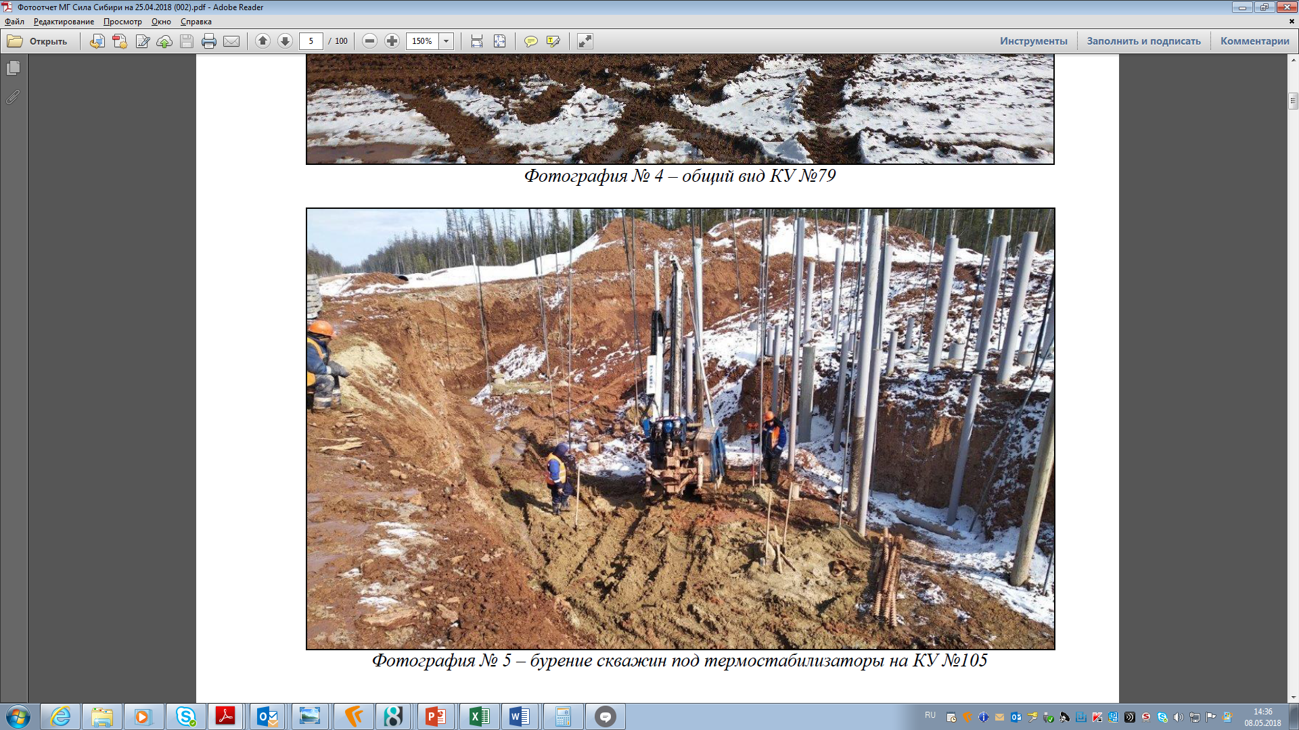
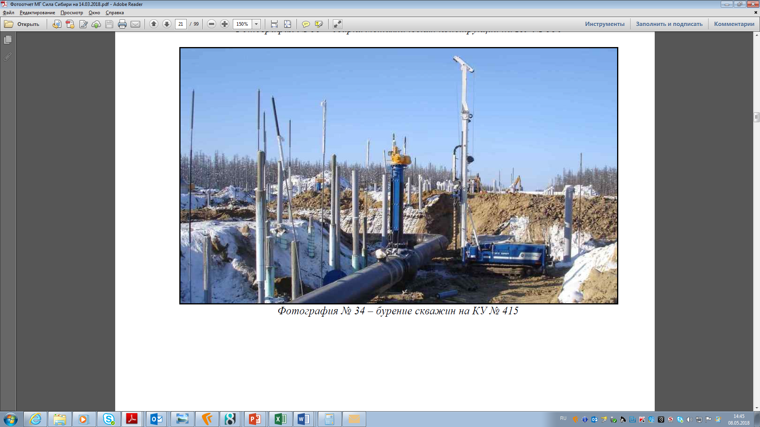
Строительство крановых узлов
Notes:
Как уже говорилось ранее, СМР по КУ ведутся без отставаний в соответствии с календарным графиком строительства. Монтажные работы на КУ по ЛЧ осложнены в первую очередь с принятыми проектными решениями по термостабилизации грунтов оснований КУ по участкам МГ прохождения криолитозоны. Устройство термостабилизирующих скважин в границах площадки КУ в значительной степени усложняет монтаж технологической обвязки КУ, опорных конструкций. С учетом сжатых сроков строительства Объекта в целом, СМР по КУ ведутся в том числе и в зимний период времени. В условиях отрицательных температур проведения предварительного этапа испытаний КУ и прилегающих участком МГ по 250 м в соответствии с принятыми проектными решением (1,25 Рраб гидравлическим способом) весьма непростая задача. По данному вопросу принято решение и получено согласование проектного института о проведении предварительного этапа испытаний указанных участков МГ пневматическим способом.
На основании опыта эксплуатации МГ аналогичного по характеристикам (в частности, МГ «Бованенково – Ухта») в части выявления утечек газа по причине неплотности ниппельных соединений линий собственного отбора газа, дренажной линии шаровых кранов преимущественно производства «Тяжпромарматура», Обществом на этапе изготовления шаровых кранов из их компоновки исключены линии собственного отбора газа, так же прорабатывается вопрос необходимости фиксации ниппельных соединений в рамках предмонтажной подготовки ТПА. Фиксацию ниппельных соединений предполагается выполнять методом сварки (прихватки в количестве 3 шт. по каждому соединению – схема представлена на слайде).

Slide 14
БЛАГОДАРЮ ЗА ВНИМАНИЕ!

